Slide 1




Weboldal projekt
Készítette: Juhász Gábor és Utasi Balázs

Slide 2
A projekt-ről
Jira és Github felületet használtuk
HTML-ben és CSS-ben dolgoztunk
Github repo
Jira oldal

Slide 3

Scrum használata
2 hetes sprintek
Munkanapok:
Hétfő
Kedd
Szerda

Slide 4

Fő Weboldalak
Főoldal
Festékek
Faanyagok
Szerszámkatalógus
Rólunk
Blog

Slide 5
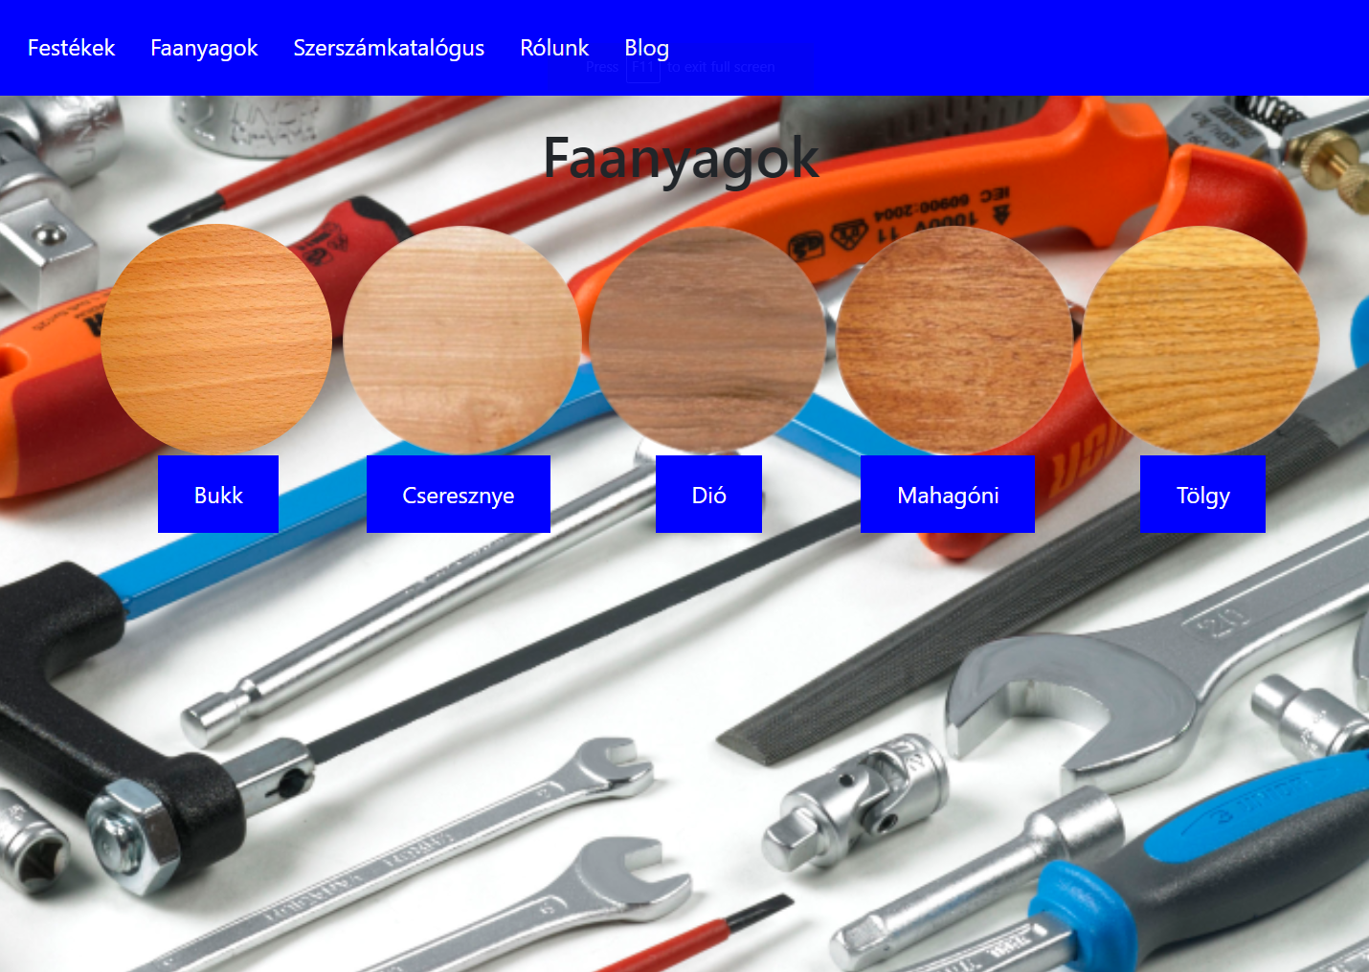
Al weboldalak
Faanyagok aloldalai
Bükk
Cseresznye
Dió
Mahagóni
Tölgy

Slide 6
Feladatok elosztása
Változatos
Három rész:
HTML
CSS
Képek

Slide 7

Az oldalról
6 főoldal
5 aloldal
13+bootstrap css
23 img

Slide 8

Köszönjük a figyelmet!
Készítette: Juhász Gábor és Utasi Balázs

